Slide 1
FHs mærkesager i Lemvig, Struer, Holstebro og Ringkøbing Skjern
v. Helge Albertsen
Formand FH Vestjylland

Slide 2
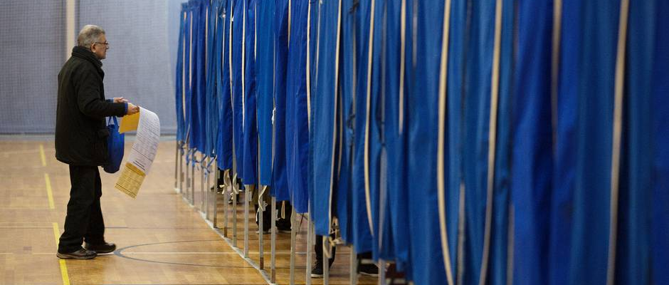
PROGRAM
17.10
FHs mærkesager i Lemvig, Struer, Holstebro og Ringkøbing Skjern
18.00
Vælgeranalyser ved Jesper Claus Larsen fra analysefirmaet Eletica
19.00
Sandwich
19.30
Brug af sociale medier i valgkampen ved Trine Ørskov fra marketingsbureauet Gro&Co
21.00
Afslutning

Slide 3
LYT TIL VORES STEMME
LØNMODTAGERNES MÆRKESAGER TIL KOMMUNAL- OG REGIONSRÅDSVALGET 2021
Velfærd til fremtiden
Job og uddannelse til alle
Stop for fusk og fupfirmaer
Politikerne skal styrke velfærden i takt med, at vi bliver flere børn og ældre
Flere skal have arbejde og uddannelse, så vi kan løfte velfærden og den grønne omstilling.
Social dumping hører ingen steder hjemme, og vi skal styrke kontrollen, så dem, der snyder, stoppes.

Slide 4
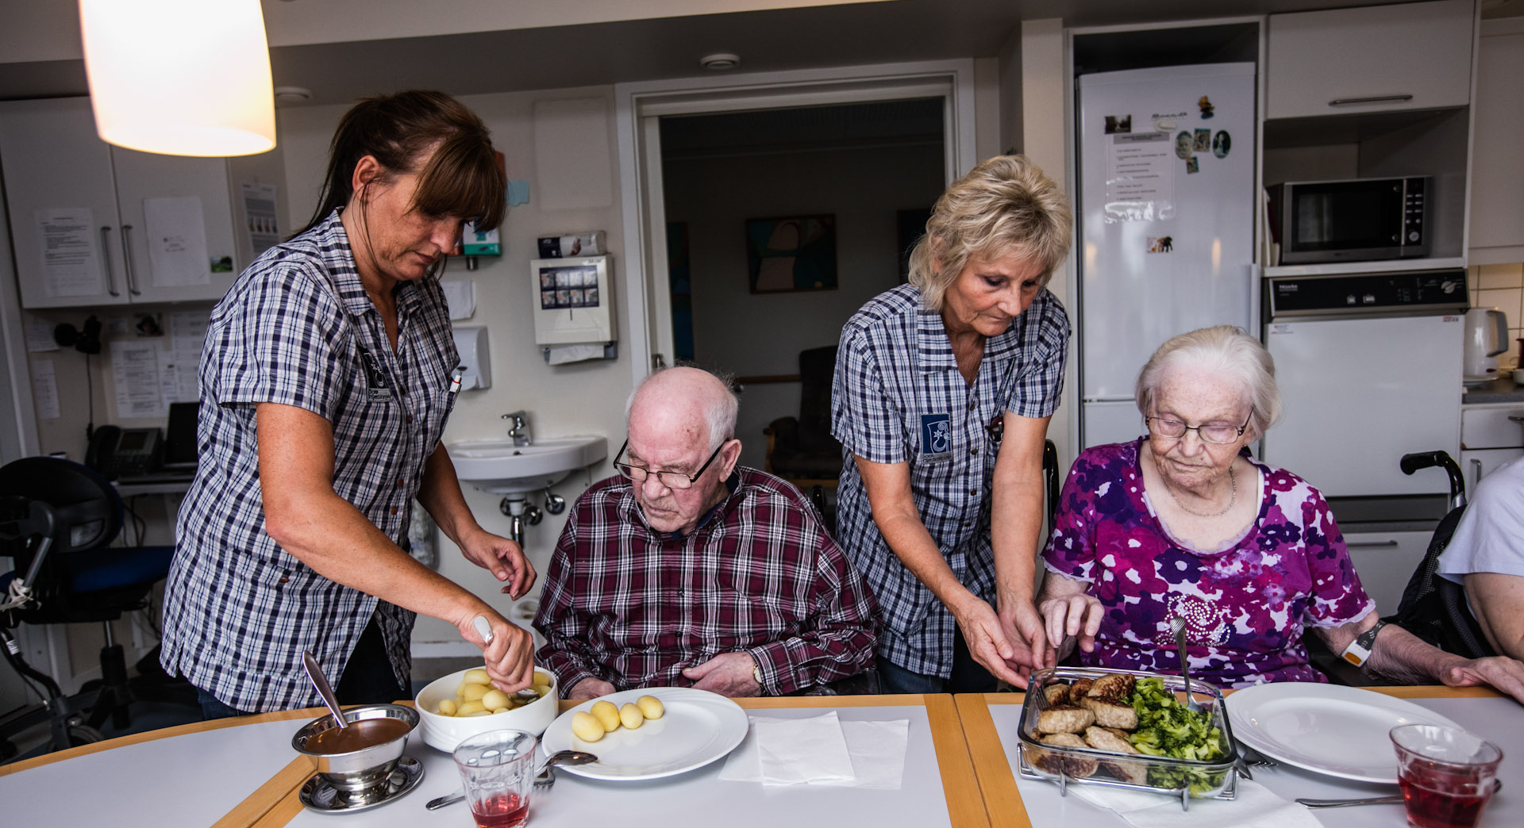
Velfærd til fremtiden
01
Politikerne skal styrke velfærden i takt med, at vi bliver flere børn og ældre
FAKTA NATIONALT
15%
I 2030 vil der være ca. 56.000 flere børn mellem 0-6 år
I 2030 vil der være ca. 167.000 flere ældre 67+
Faldt de samlede udgifter til velfærd pr. kernebruger
(0-15 årige og 67+-årige) fra 2009-2020

Slide 5
Velfærd til fremtiden
01
Styrk velfærden i takt med, at vi bliver flere børn og ældre
VI MENER
Udvikling i serviceudgifter i alt pr. 0-15 år og 67+-årige, 2009-2020
Udvikling i antallet af børn (0-6 år), 2021-2030
Udvikling i antallet af ældre (67+) 2021-2030
Den kommunale og regionale velfærd er hårdt presset efter mange år med stramme økonomiske rammer. Dertil kommer at velfærden er udfordret af, at antallet af børn og ældre stiger i de kommende år.
Derfor skal velfærden i kommuner og regioner have et løft, så den som minimum følger med den voksende befolkning.
FAKTA LOKALT
Kommune a
Kommune a
Kommune a
Kommune a
Kommune b
Kommune b
Kommune b
Kommune b
Kommune c
Kommune c
Kommune c
Kommune c
Kommune d
Kommune d
Kommune d
Kommune d
Kommune e
Kommune e
Kommune e
Kommune e
Kommune f
Kommune f
Kommune f
Kommune f
Kommune g
Kommune g
Kommune g
Kommune g
Kilde: FH-beregninger på baggrund af Danmarks Statistik

Slide 6
Velfærd til fremtiden
02
Fasthold og rekruttér flere hænder til velfærden
FAKTA NATIONALT
ANDEL AF STILLINGSOPSLAG SOM IKKE BLIVER BESAT SOM ØNSKET
17 pct.
Det er kun 13 pct. af fastansatte sosu’er i kommunerne, der arbejder på fuld tid, og den gennemsnitlige arbejdstid for pædagoger er 32 timer
Sosu-assistent
40 pct.
Sygeplejerske
33 pct.
af lærerne i folkeskolen har ikke en lærer eller pædagoguddannelse
Pædagog
27 pct.
Sosu-hjælper
32 pct.

Slide 7
Velfærd til fremtiden
02
Fasthold og rekruttér flere hænder til velfærden
VI MENER
Ansatte der arbejder ufrivilligt på deltid skal have mulighed for at arbejde mere
Kommunerne og regionerne skal slå ledige stillinger op som fuldtidsstillinger.
Fasthold de ældste medarbejdere med bedre muligheder for fleksibilitet ift. arbejdstid, arbejdsopgaver og efteruddannelse.
Gør arbejdsmiljøet bedre og mindsk arbejdspresset, så flere vil ønske at arbejde flere timer.
Skab gode praktikforløb for de studerende på kommunens arbejdspladser.
Sørg for gode introduktions- forløb for de nyuddannede
FAKTA LOKALT
Sosu-assistent
Pædagog
Sygeplejerske
Socialrådgiver
RAR a
RAR a
RAR a
RAR a
RAR a
RAR b
RAR b
RAR b
RAR b
RAR b
RAR c
RAR c
RAR c
RAR c
RAR c
RAR d
RAR d
RAR d
RAR d
RAR d
RAR e
RAR e
RAR e
RAR e
RAR e
RAR f
RAR f
RAR f
RAR f
RAR f
RAR g
RAR g
RAR g
RAR g
RAR g
Kilde: Styrelsen for arbejdsmarked og rekruttering, Rekrutteringssurvey, juni 2021
Sosu-assistent
Pædagog
Sygeplejerske

Slide 8
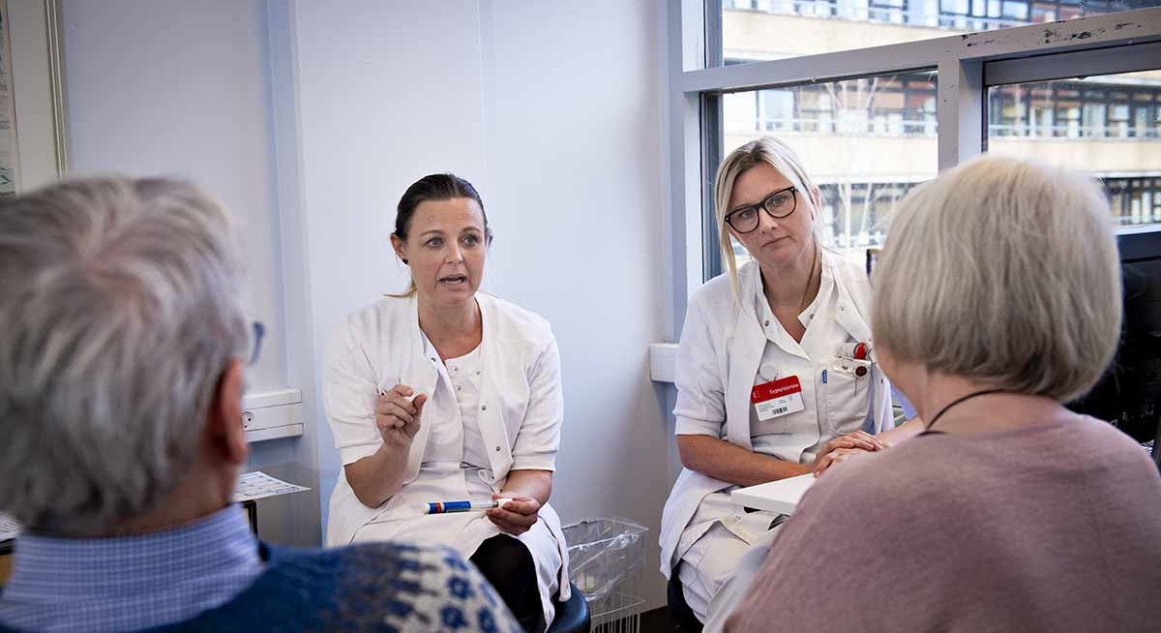
Velfærd til fremtiden
03
Mindre bøvl og bureaukrati – mere tillid til de ansatte og nær velfærd
VI MENER
I styringen af den offentlige sektor er der behov for en nærhedsreform, som øger tilliden til medarbejdernes faglighed og dømmekraft og skaber et rum for nær velfærd med en høj grad af ejerskab hos borgerne.
Medarbejderinddragelsen skal øges og der skal være stærk faglig ledelse hele vejen igennem styringskæden.
Styringsredskaberne skal sikre, at der arbejdes efter få og relevante kernemål i velfærden og at øge samskabelse mellem borgere, civilsamfund og medarbejdere. Når der følges op på målene, skal vi gå fra kontrol til læring og dermed frisætte tid og energi til at skabe velfærd.
FAKTA NATIONALT
Medarbejdere på ældreområdet bruger i gennemsnit
50 pct.
af deres tid sammen med de ældre
Personalet i dagtilbud bruger i gennemsnit
65 pct.
af deres tid sammen med børnene

Slide 9
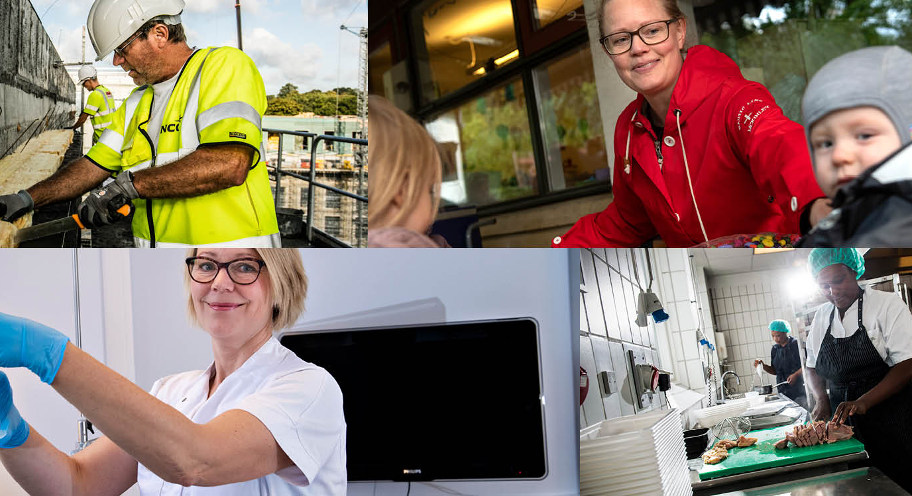
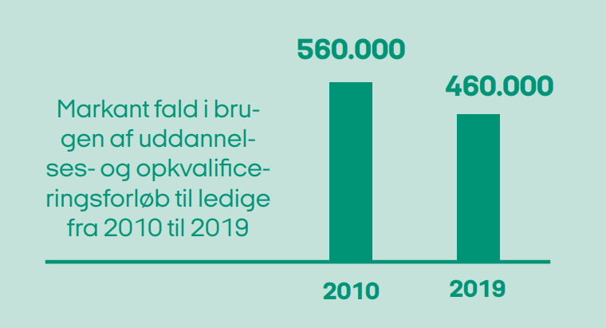
Job og uddannelse til alle
01
Brug mulighederne for opkvalificering og uddannelse bedre
FAKTA NATIONALT

Slide 10
Job og uddannelse til alle
01
Brug mulighederne for opkvalificering og uddannelse bedre
VI MENER
Brug mulighederne for uddannelse og opkvalificering af ledige i kommunen. På sigt er det til gavn for hele kommunen, når ledige får bygget kompetencer på. Lokale virksomheder får mere kvalificeret arbejdskraft, ledige får en større jobsikkerhed og højere løn, og kommunen får dermed højere skatteindtægter og lavere udgifter til forsørgelse.
Iværksæt fokuserede strategier for beskæftigelsesindsatsen, der lægger vægt på at bruge mulighederne for uddannelse og opkvalificering for faglærte, ufaglærte, ledige såvel som beskæftigede. Det er særligt oplagt ift. at skaffe kvalificerede hænder til den grønne omstilling.
Kommunen bør sætte som mål at fordoble andelen af ledige som er begyndt i et uddannelsesforløb indenfor to måneder fordobles
FAKTA LOKALT
Fuldtidsledige, juni 2021
Andelen af kommunens ledige som er begyndt i et uddannelsesforløb indenfor 2 måneder
Kommune a
Kommune a
Kommune a
Kommune b
Kommune b
Kommune b
Kommune c
Kommune c
Kommune c
Kommune d
Kommune d
Kommune d
Kommune e
Kommune e
Kommune e
Kommune f
Kommune f
Kommune f
Kommune g
Kommune g
Kommune g
Kilde: Danmarks Statistik; www. Jobindsats.dk

Slide 11
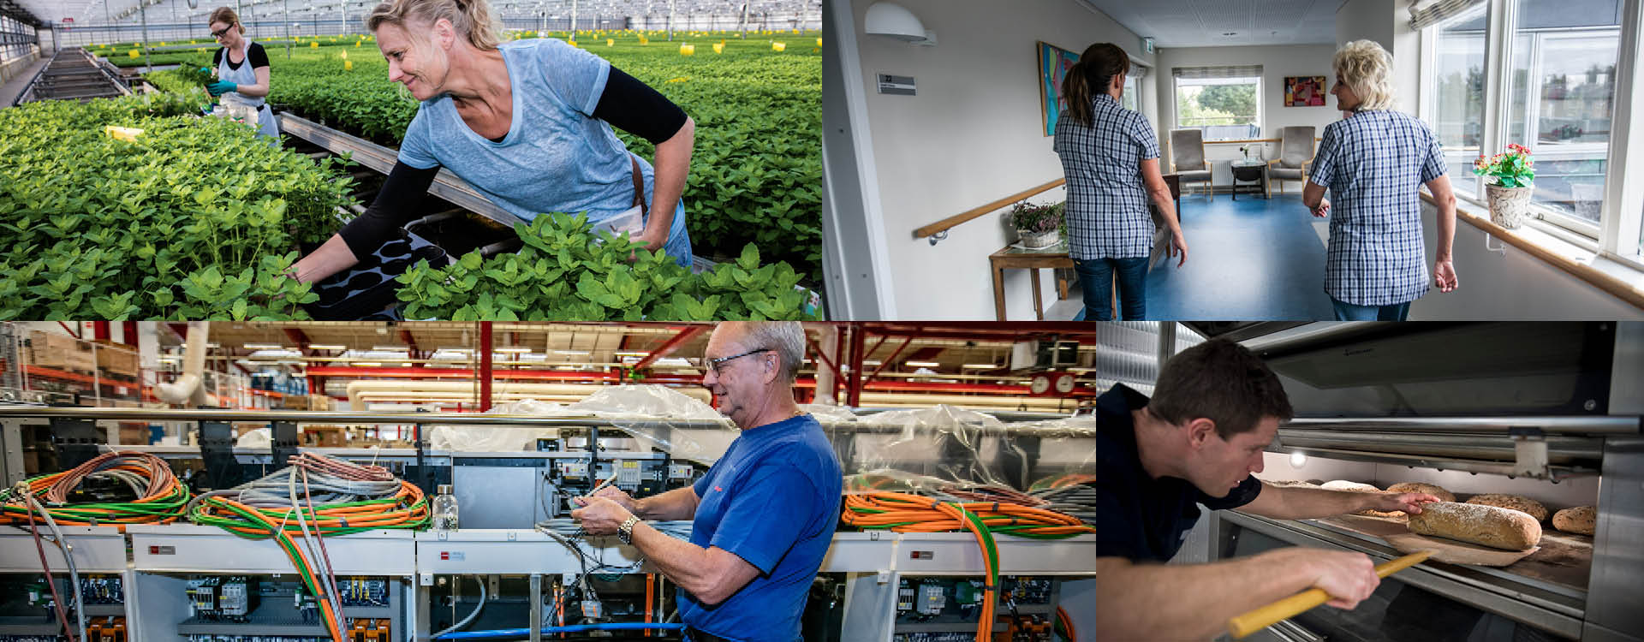
Job og uddannelse til alle
02
Prioritér den arbejdsmarkedspolitiske kommunale indsats
VI MENER
CASE: ”HJØRRINGMODELLEN”
Hjørring kommune har siden 2015 investeret målrettet i beskæftigelsesindsatsen, og som led heri har de ansat flere sundhedsfaglige medarbejdere, mentorer, beskæftigelsesmedarbejdere og virksomhedskonsulenter.
Hvis en borger vurderes at være i risiko for længerevarende offentlig forsørgelse, visiteres han/hun til et tværfagligt team direkte efter første samtale med den koordinerende sagsbehandler.
Dette har resulteret i, at antallet af sager pr. medarbejder på kontanthjælpsområdet er nedsat fra mere end 80 til 40 sager i gennemsnit.
Vælg investeringsvejen og vær med til at sikre en stærkere prioritering og investering i beskæftigelsespolitikken.
Sammentænk de ressourcer, der er tilgængelige i beskæftigelsesindsatsen bedre. Danmark er dækket af dygtige a-kasser, der kender fag og branche for deres forsikrede medlemmer.
Samarbejde mellem a-kasser og jobcentre lokalt og regionalt er helt oplagt. Det er til gavn for alle – og særligt de ledige.
Når flere flygtninge og indvandrere skal i fuldtidsaktivering, så læg vægt på uddannelse og opkvalificering frem for nyttesløs virksomhedspraktik og nytteindsats.
Lær af de gode eksempler.

Slide 12
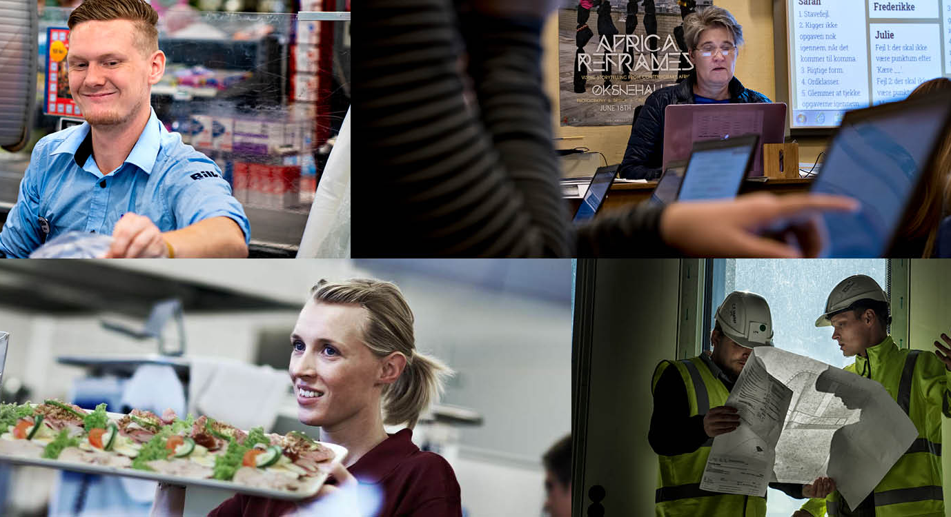
Job og uddannelse til alle
03
Styrk indsatsen for de unge, der står udenfor systemet
FAKTA NATIONALT
105.000
2 ud af 3
1 ud af 4
unge mellem 15 og 29 år var hverken i beskæftigelse eller i gang med en uddannelse i 2018
af disse unge havde heller ikke været beskæftiget eller i gang med en uddannelse et halvt år før
havde ikke været beskæftiget eller i gang med en uddannelse i de forudgående 2 år

Slide 13
Job og uddannelse til alle
03
Styrk indsatsen for de unge, der står udenfor systemet
VI MENER
Antal unge (15-29) uden hverken job eller uddannelse
Andel af unge (15-29) uden hverken job eller uddannelse
Ingen unge under 25 år bør gå ledige i mere end et halvt år uden at blive tilbudt uddannelse eller job – andet kan vi ikke være bekendt!
Kommunen skal have fokus på de unge med en indsats, der hænger sammen på tværs af de kommunale forvaltninger.
Den parallelle tværfaglige indsats skal skræddersyes til den enkelte og have fokus på job, helbred, uddannelse og den sociale situation den unge er i.
Der skal være et særligt fokus på at give de unge flere muligheder ved at styrke den forberedende grunduddannelse (FGU).
FAKTA LOKALT
Kommune a
Kommune a
Kommune a
Kommune b
Kommune b
Kommune b
Kommune c
Kommune c
Kommune c
Kommune d
Kommune d
Kommune d
Kommune e
Kommune e
Kommune e
Kommune f
Kommune f
Kommune f
Kommune g
Kommune g
Kommune g
Kilde: Arbejderbevægelsens Erhvervsråd

Slide 14
Job og uddannelse til alle
04
Bedre indeklima i offentlige institutioner
VI MENER
Det dårlige indeklima i mange offentlige bygninger er både et svigt og en forbigået chance for at styrke helbred, trivsel, produktivitet, beskæftigelse og klimaet.
Kommuner bør udarbejde og implementere handlingsplaner og bør energirenovere mindst 3% af bygningsmassen årligt.
FAKTA NATIONALT
Et godt indeklima er vigtigt for helbred, indlæringsevne og arbejdsmiljø. Men i dag lever mange bygninger ikke op til de forventninger, vi rimeligvis kan have på det område.
Flere undersøgelser har vist omfattende problemer med indeklima i offentlige institutioner som fx daginstitutioner, skoler og plejehjem, som kommuner har ansvar for.

Slide 15
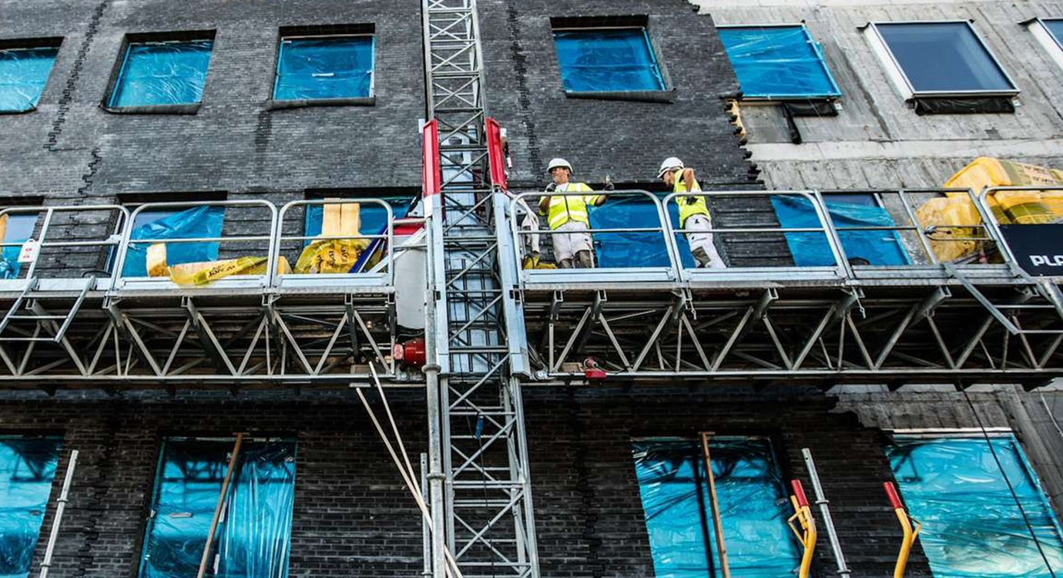
Stop for fusk og fupfirmaer
01
Indfør krav om arbejdsklausuler i alle offentlige udbud
VI MENER
Hver kommune og region skal forpligte sig til altid at bruge arbejdsklausuler i offentlige udbud.
Enhver kommune og region skal forpligte sig til altid at bruge arbejdsklausuler, som både skal omfatte leverandører og eventuelle underleverandører.
FAKTA NATIONALT
90 pct.
af kommunerne bruger arbejdsklausuler i deres udbuds- og indkøbspolitik.
Det er dog
langt fra i hvert udbud, lærlingeklausulerne anvendes.

Slide 16
Stop for fusk og fupfirmaer
02
Overholdelse af arbejdsklausuler skal kontrolleres
VI MENER
FAKTA NATIONALT
Der skal være krav om en bevilling i kommuner og regioner, der sikrer løbende kontrol med overholdelse af arbejdsklausuler.
De gode erfaringer fra Københavns Kommune bør udbredes til andre kommuner, staten og regionerne, fx via en fælles-offentlig kontrol.
Det skal altså være muligt for den enkelte kommune at samarbejde om kontrolydelser med andre offentlige aktører eller tilkøbe kontrolydelser fra dem.
Kun 40 pct.
af byrådene har truffet
beslutning om, at der løbende
skal udføres kontrol med
overholdelse af klausuler
Kun 20 pct.
af kommunerne, har en central
kontrolenhed der sikrer løbende
kontrol med overholdelse af
klausuler
CASE: KØBENHAVNS KOMMUNE
Københavns Kommune hjemtog kontrollen med arbejdsklausuler og gik fra at finde 14 pct. overtrædelser på aftaleniveau i perioden (2014-2017) til 82 pct. i 2018

Slide 17
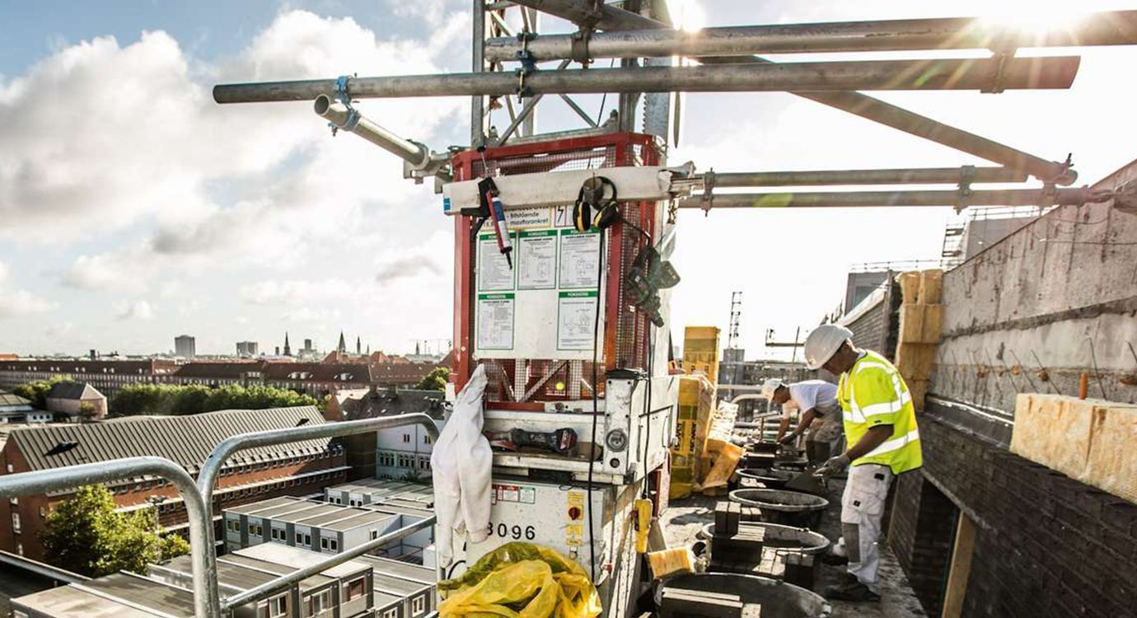
Stop for fusk og fupfirmaer
03
Indfør krav om lærlingeklausuler i alle offentlige udbud
VI MENER
Enhver kommune og region skal forpligte sig til at bruge lærlingeklausuler i offentlige indkøb og sikre, at de håndhæves. Ordentlige virksomheder skal ikke udkonkurreres af virksomheder, der ikke løfter deres ansvar for at uddanne fremtidens arbejdskraft.
Lærlingeklausuler bør udbredes til andre typer udbud fx af serviceydelser.
FAKTA NATIONALT
Kun 50 pct.
af erhvervsskoleelever har en læreplads ved afslutningen af deres grundforløb. Hvert år indgår elever og virksomheder ca. 43.000 uddannelsesaftaler.
Kun 33 pct.
af de kommuner, der
benytter sig af eksterne
leverandører, anvender
lærlingeklausuler

